Slide 1



TẬP ĐỌC – KỂ CHUYỆN
TUẦN 20

Slide 2
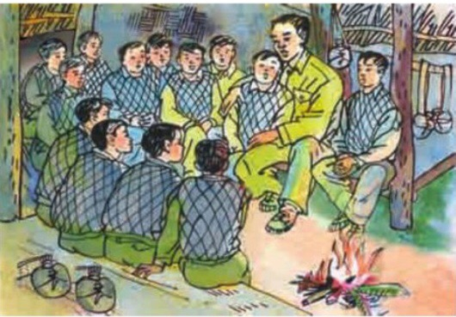
Ở LẠI VỚI CHIẾN KHU

Slide 3
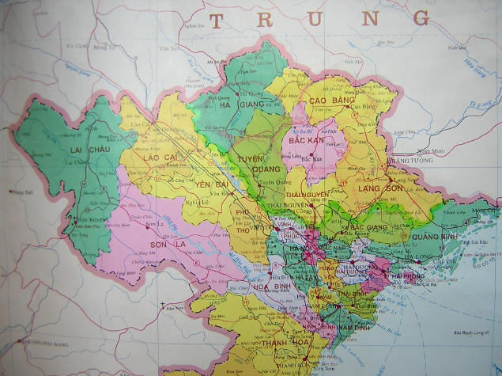
Chiến khu Việt Bắc
Chiến khu: nơi quân ta đóng căn cứ chống giặc

Slide 4


MỤC TIÊU BÀI HỌC
Dựa vào các câu hỏi gợi ý kể lại được câu chuyện.
Hiểu nội dung và ý nghĩa của câu chuyện
Đọc trôi chảy toàn bài và bước đầu biết đọc đúng giọng của nhân vật

Slide 5

SGK/13
2. Trước ý kiến đột ngột của chỉ huy, bọn trẻ lặng đi. Tự nhiên ai cũng thấy cổ họng mình nghẹn lại.
Lượm bước tới gần đống lửa, giọng em rung lên :
- Em xin được ở lại. Em thà chết trên chiến khu còn hơn về ở chung, ở lộn với tụi Tây, tụi Việt gian…
Cả đội nhao nhao :
- Chúng em xin ở lại.
Mừng nói như van lơn:
- Chúng em còn nhỏ, chưa làm được chi nhiều thì trung đoàn cho chúng em ăn ít cũng được. Đừng bắt chúng em phải về, tội chúng em lắm, anh nờ…
3. Những lời van xin thơ ngây mà thống thiết, van xin được chiến đấu hi sinh vì Tổ quốc của các chiến sĩ nhỏ tuổi làm trung đoàn trưởng rơi nước mắt.
Ông ôm Mừng vào lòng, nói :
- Nếu các em đều xin ở lại, anh sẽ về báo cáo với Ban chỉ huy.
4. Bỗng một em cất tiếng hát, cả đội đồng thanh hát vang:
"Đoàn Vệ quốc quân một lần ra đi
Nào có mong chi đâu ngày trở về
Ra đi, ra đi bảo tồn sông núi
Ra đi, ra đi, thà chết không lui..."
Tiếng hát bay lượn trên mặt suốt, tràn qua lớp lớp cây rừng, bùng lên như ngọn lửa rực rỡ giữa đêm rừng lạnh tối, làm cho lòng người chỉ huy ấm hẳn lên.
Theo PHÙNG QUÁN
1. Trung đoàn trưởng bước vào lán, nhìn cả đội một lượt. Cặp mắt ông ánh lên vẻ trìu mến, dịu dàng. Ông ngồi yên lặng một lúc lâu, rồi lên tiếng :
- Các em ạ, hoàn cảnh chiến khu lúc này rất gian khổ. Mai đây chắc còn gian khổ, thiếu thốn nhiều hơn. Các em khó lòng chịu nổi. Nếu em nào muốn trở về sống với gia đình thì trung đoàn cho các em về. Các em thấy thế nào?

Slide 6

Luyện đọc từ khó
một lượt
ánh lên
yên lặng
lên tiếng
bay lượn

Slide 7
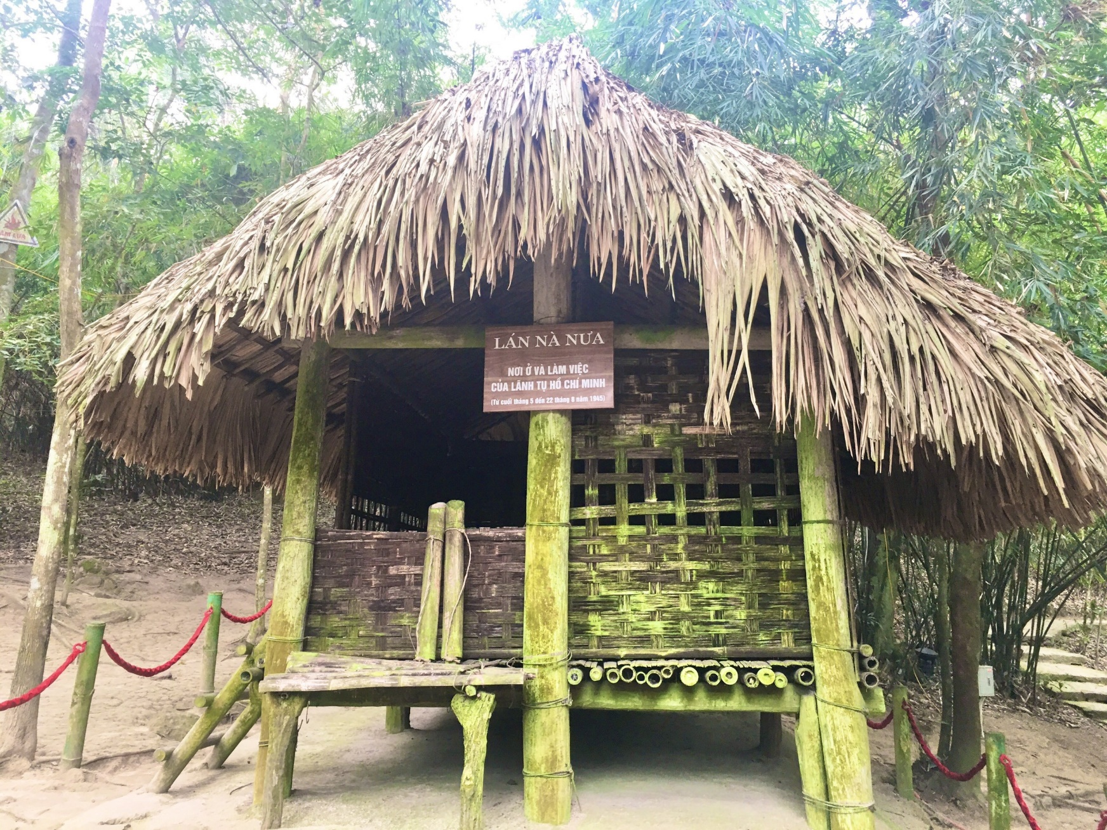
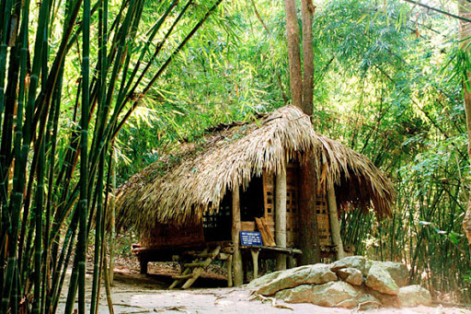
Lán: nhà dựng tạm, sơ sài, thường bằng tre nứa

Slide 8
Luyện đọc câu dài:
- Những lời van xin thơ ngây mà thống thiết, van xin được chiến đấu hi sinh vì Tổ quốc của các chiến sĩ nhỏ tuổi làm trung đoàn trưởng rơi nước mắt.

Slide 9
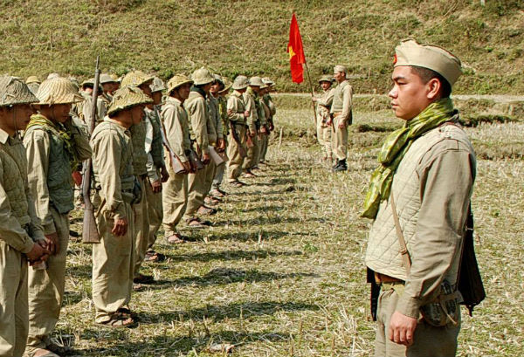
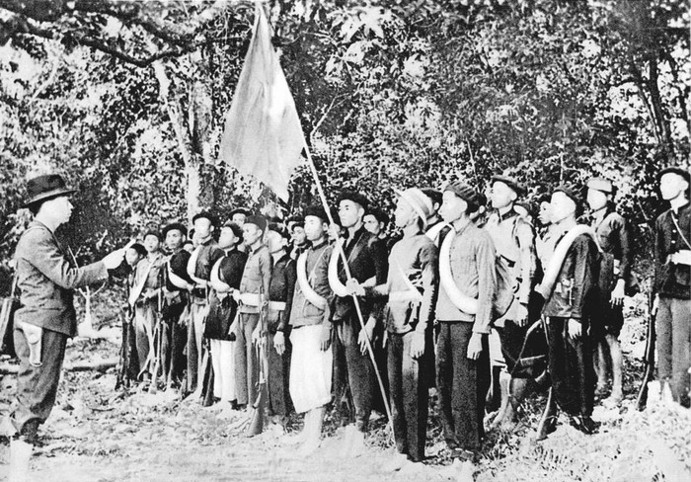
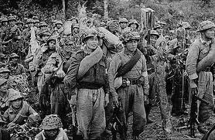
Vệ quốc quân (Vệ quốc đoàn): tên của quân đội ta sau Cách mạng tháng Tám và trong thời kì đầu kháng chiến chống thực dân Pháp.

Slide 10


Hoạt động 2
Tìm hiểu bài

Slide 11
Câu 1: Trung đoàn trưởng đến gặp các chiến sĩ nhỏ tuổi để làm gì ?
Trả lời: Trung đoàn trưởng đến gặp các chiến sĩ nhỏ tuổi để thông báo ý kiến trung đoàn:
Cho các chiến sĩ nhỏ trở về sống với gia đình
Vì cuộc sống ở chiến khu thời gian tới còn gian khổ, thiếu thốn nhiều hơn
Các em khó lòng chịu nổi.

Slide 12
Câu 2: Vì sao nghe ông nói, “ai cũng thấy cổ họng mình nghẹn lại” ?
Trả lời:
- Vì các chiến sĩ nhỏ rất xúc động, bất ngờ khi nghĩ rằng mình phải rời xa chiến khu, xa chỉ huy, phải trở về nhà, không được tham gia chiến đấu.

Slide 13
Câu 3: Vì sao Lượm và các bạn không muốn về nhà?
Trả lời: Lượm và các bạn không muốn về nhà vì:
Các bạn sẵn sàng chịu đựng gian khổ,
Sẵn sàng chịu ăn đói, sống chết với chiến khu
Không muốn bỏ chiến khu về ở chung với tụi Tây, tụi Việt gian.

Slide 14
Câu 4: Lời nói của Mừng có gì đáng cảm động?
Trả lời: Mừng rất ngây thơ, chân thật xin trung đoàn cho các em ăn ít đi, miễn là đừng bắt các em phải trở về.

Slide 15
Câu 5: Thái độ của trung đoàn trưởng thế nào khi nghe lời van xin của các bạn?
Trả lời:
- Trung đoàn cảm động rơi nước mắt trước những lời van xin thống thiết, van xin được chiến đấu hy sinh vì Tổ quốc của các chiến sĩ nhỏ.
- Ông hứa sẽ về báo cáo lại với Ban chỉ huy nguyện vọng của các em.

Slide 16
Câu 6: Tìm hình ảnh so sánh ở câu cuối bài?
Trả lời:
Tiếng hát bùng lên như ngọn lửa rực rỡ giữa đêm rừng lạnh tối.

Slide 17
Câu 6: Qua câu chuyện này, em hiểu điều gì về các chiến sĩ Vệ quốc đoàn nhỏ tuổi?
Trả lời: Các chiến sĩ Vệ quốc đoàn nhỏ tuổi rất yêu nước, không quản ngại khó khăn gian khổ, sẵn sàng hi sinh vì Tổ quốc.

Slide 18
NỘI DUNG
Ca ngợi tinh thần yêu nước không quản ngại khó khăn, gian khổ của các chiến sĩ nhỏ tuổi trong cuộc kháng chiến chống thực dân Pháp trước đây.

Slide 19

DẶN DÒ:
Kể lại câu chuyện Ở lại với chiến khu
Chuẩn bị bài sau: Chú ở bên Bác Hồ
Chào tạm biêt các bạn!

